Slide 1
MODELLI LINEARI GENERALIZZATI: ANOVA
[UNIOVI]

Slide 2
Introduzione
Obiettivo
l'obiettivo di questo modulo è presentare i concetti di base dell'Analisi della Varianza (ANOVA) a uno e due fattori, che può essere intesa come un modello lineare di base.
Al termine di questo modulo sarete in grado di:
Capire come l'ANOVA può essere utile per verificare se ci sono differenze tra il valore medio di una variabile continua tra diversi livelli di una o più variabili categoriali.
Comprendere e identificare le condizioni necessarie per l'applicazione di queste tecniche.
Condurre analisi della varianza a una o più vie e interpretare i risultati ottenuti.

Slide 3
Indice
1
2
3
INTRODUZIONE
1. Motivazione e definizioni di base
2. Condizioni per l'applicazione dell'ANOVA
ANOVA A UNA VIA
1. Scomposizione della variabilità
2. Conduzione e interpretazione di un test ANOVA
ANOVA A DUE FATTORI
1. Molteplici fonti di variazione
2. Esecuzione del test ANOVA a due fattori

Slide 4
Introduzione
Definizioni di base
Definiamo una variabile di risposta, una variabile continua di interesse.
Inoltre, disponiamo di informazioni sulle diverse categorie di una variabile qualitativa. Questa variabile categoriale è chiamata fattore e ogni categoria possibile è chiamata livello.
Il valore medio (non osservato) della nostra variabile di risposta sul livello 𝑖 è indicato come 𝜇_𝑖

Slide 5
Introduzione
Motivazione
Le tecniche MLG presentate qui sotto forma di ANOVA consentono di rispondere a domande potenzialmente interessanti. Alcuni esempi:
  I lavoratori e le lavoratrici di una regione percepiscono lo stesso salario medio annuo?
  Gli studenti di un corso che seguono metodi di insegnamento diversi ottengono lo stesso voto medio?
  Il consumo medio settimanale di determinati farmaci è diverso a seconda dei gruppi di età e/o del sesso?
  L'ANOVA a un fattore va bene per le domande 1 e 2, mentre la domanda 3 richiede l'ANOVA a due fattori.

Slide 6
ANOVA a una via
(b) compiti
Supponiamo di avere un campione di studenti, che frequentano tutti lo stesso corso, distribuiti nelle classi a, b e c.
Gli studenti della classe (a) seguono un metodo di insegnamento tradizionale basato su lezioni frontali. Gli studenti della classe (b) seguono un sistema basato sui compiti, mentre gli studenti della classe (c) seguono un sistema misto.
Disponiamo di dati campione sulla distribuzione dei loro voti (scala da 0 a 10), come rappresentato nel diagramma a scatola e baffi.
Vogliamo verificare se ci sono differenze statisticamente significative nei voti medi, a seconda del metodo di insegnamento applicato.
VOTO
(a) tradizionale
(c) misto
Fattore
Metodo di insegnamento
LIvelli
(a) Basato su lezioni; (b) basato su compiti; (c) sistema misto
Variabile di risposta
Voto

Slide 7
ANOVA a una via
Obiettivo. Verificare l'effetto di una variabile indipendente (FATTORE) classificata in k diverse categorie (LIVELLI) su una variabile dipendente numerica (VARIABILE DI RISPOSTA).
Si basa sulla scomposizione della variabilità totale del campione.
Possiamo affrontare questo problema come un test di ipotesi statistica di un'ipotesi nulla (H0; il nostro default) contro un'alternativa (H1; una visione alternativa del mondo).
Il test è formulato in termini di medie della variabile di risposta attraverso i livelli del nostro fattore.

Slide 8
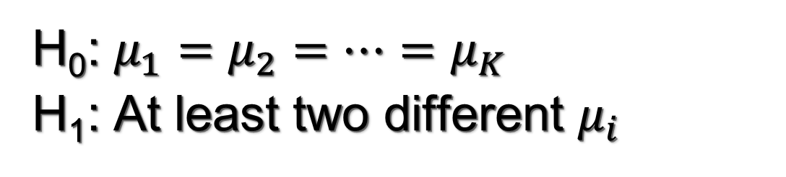
ANOVA a una via
Il test ANOVA può essere formulato come segue:
H₀: $μ_{1}=μ_{2}=…=μ_{K}$
H₁: At least two different $μ_{i}$
Le assunzioni necessarie per condurre il test ANOVA sono
Popolazioni normali: la distribuzione della variabile di risposta in ogni singolo livello deve essere normale
Uguaglianza delle varianze: le varianze della variabile di risposta tra i vari livelli devono essere le stesse
Semplici indipendenti: i dati del campione su ciascun livello del fattore non sono correlati con gli altri dati del campione (raccolti dagli altri livelli).

Slide 9
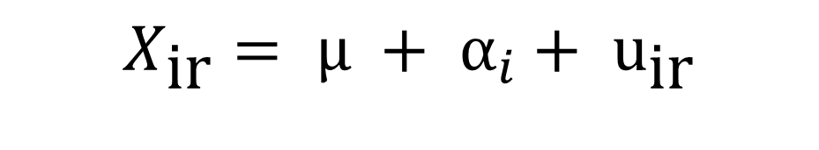
ANOVA a una via
𝑋_"ir" è il valore della nostra variabile di risposta per l'individuo 𝑟 nella categoria (livello) 𝑖
Assumiamo che questo valore sia la somma di tre effetti:
un valore medio generale ("μ"), comune a tutti gli individui e a tutti i livelli
uno spostamento ("α" _𝑖) che cattura l'influenza media dell'appartenenza al livello 𝑖
Un residuo "u" _"ir", che tiene conto delle variazioni casuali e non controllate. Si assume che questo residuo si distribuisca normalmente con media zero.
Il test ANOVA equivale a verificare se i termini "α" _𝑖 sono identici tra i k livelli. In caso contrario, ci saranno differenze significative nelle medie.
Effetto del livello i
Residuo
$$X_{\text{i}\text{r}}= \text{μ} + {\text{α}}_{i}+ {\text{u}}_{\text{i}\text{r}}$$

Slide 10



ANOVA a una via: scomposizione della variabilità
$${\overline{X}}_{1}$$
Variabilità interna (SSW)
Prendiamo i dati campionari su 𝑋 e scomponiamo la sua variabilità (dispersione intorno alle medie campionarie) in due parti:
La variabilità interna al gruppo (SSW) rappresenta la variabilità interna.
La variabilità tra gruppi (SSB) rappresenta le differenze tra la media campionaria di ciascun gruppo e la media generale.
La variabilità totale (SST) è la somma di SSW+SSB.
Se SSB è molto più grande di SSW, questo suggerisce che ci sono differenze significative nelle medie dei gruppi. Quindi, ci saranno differenze significative nelle medie tra i livelli del fattore.
Gruppo 1. Campione




Gruppo 2. Campione
$${\overline{X}}_{2}$$
Variabilità tra gruppi (SSB)
■
■
■
■
■
■
Campione complessivo
$$\overline{X}$$

■

■
■


■
■
■
Variabilità totale (SST)

Slide 11
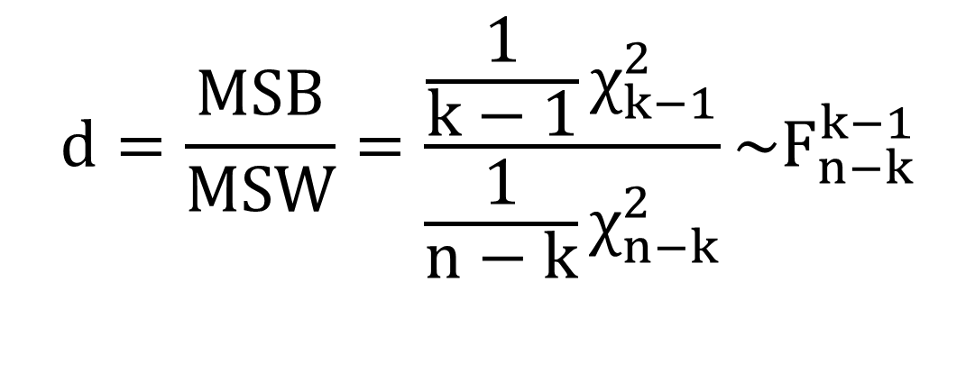
ANOVA a una via: scomposizione della variabilità
Per confrontare il peso relativo di SSB e SSW sulla variabilità totale, li scaliamo dividendoli per il numero di gradi di libertà, producendo i valori MSB e MSW rispettivamente
Se le assunzioni richieste sono valide, la statistica (d) calcolata come MSB ∕ MSW si distribuisce come un modello F
$$d=\frac{MSB}{MSW}=\frac{\frac{1}{k−1}χ_{k−1}^{2}}{\frac{1}{n−k}χ_{n−k}^{2}}\sim F_{n−k}^{k−1}$$

Slide 12
ANOVA a una via: esecuzione di un test ANOVA
Questa statistica permette di prendere una decisione sul test: più alto è il suo valore, più grande (relativamente) è la variabilità tra gruppi rispetto alla variabilità interna.
Come possiamo sapere se d è alto o no? Calcolando il valore p associato a questo test
calcoliamo il valore p (la probabilità sulla coda destra della relativa distribuzione F) e se questo valore è basso rifiutiamo l’ipotesi nulla (cioè, ci sono differenze significative nella media tra i livelli)
p = P(F_{k-1,n-k}> d*)

Slide 13
ANOVA a una via: esecuzione di un test ANOVA
Torniamo al nostro esempio: i voti medi sono significativamente diversi tra i vari metodi di insegnamento?
Prendiamo un campione di 12 studenti, con voti distribuiti come in tabella
L'ipotesi predefinita (ipotesi nulla H0) è che le medie siano uguali.
Supponendo di avere varianze uguali e distribuzioni normali, conduciamo il test ANOVA
Metodo di insegnamento
a | b | c
5 6.5 5.5 7 | 7.5 7 9.5 9 | 8 8.5 8 9
Tabella Anova (output R)
Il valore p è basso; H₀ è rifiutato; ci sono differenze significative

Slide 14
ANOVA A DUE FATTORI: fonti multiple di variazione
𝑋_"ijr" è il valore della nostra variabile di risposta per l'individuo 𝑟 alla categoria (livello) 𝑖 del fattore 𝛼 e al livello j del fattore 𝛽.
Assumiamo che questi valori si discostino dalla media generale ("μ"), come somma di quattro effetti:
Uno spostamento ("α" _𝑖) che cattura l'influenza media dell'appartenenza al livello 𝑖 del fattore 𝛼
Un secondo spostamento (𝛽_j) che cattura l'influenza media dell'appartenenza al livello 𝑗 del fattore 𝛽
Un termine di interazione tra questi due fattori (𝛼𝛽)_"ij"
Un residuo "u" _"ir", che tiene conto delle variazioni casuali e non controllate. Si assume che questo residuo si distribuisca normalmente con media zero.
Il test ANOVA viene ora esteso per tenere conto di un secondo fattore e di una possibile interazione
$$X_{\text{ijr}} = μ + α_{i} + β_{j} + (αβ)_{\text{ij}} + {\text{u}}_{\text{ijr}}$$
Residuo
Effetto del livello i del fattore α
Effetto del livello j del fattore β
Interazione

Slide 15
ANOVA A DUE FATTORI: esecuzione del test
Ora i confronti tra le diverse parti della variabilità sono più complessi
Ciascuna fonte di variazione viene confrontata (opportunamente scalata dal numero di gradi di libertà) con la varianza residua
L'intuizione è la stessa dell'ANOVA a un fattore, ma ci sono tre test diversi

Slide 16
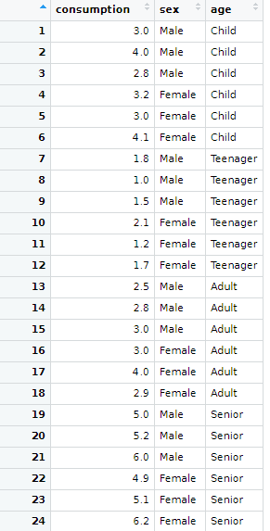
ANOVA A DUE FATTORI: esempio in R
Un'istituzione sanitaria vuole analizzare la potenziale influenza dell'età e del sesso sull'uso di un farmaco.
A questo scopo è stata condotta un'indagine a campione e gli utenti sono stati raggruppati per età in quattro categorie (bambini, adolescenti, adulti, anziani) e per sesso. È stato creato un campione di 24 individui, selezionando in modo indipendente 3 individui per sesso e fascia d'età.
La variabile di risposta è il consumo mensile di questo farmaco (in €),

Slide 17


ANOVA A DUE FATTORI: esempio in R
Per prima cosa verifichiamo se le ipotesi richieste sono effettivamente valide, eseguendo il test di normalità e di uguaglianza delle varianze. Test di normalità (per tutte le fasce d'età e per i due generi):
Entrambi i test sono stati superati, quindi è possibile condurre l'ANOVA a due fattori.

Slide 18
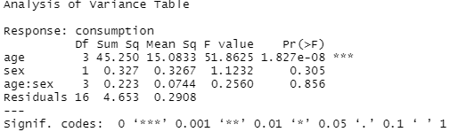

ANOVA A DUE FATTORI: esempio in R
L'ANOVA a due fattori viene condotta eseguendo questo codice:
R produce l'output di questa analisi sotto forma di tabella, come di seguito riportato:
I risultati mostrano che i valori medi della variabile di risposta sono diversi tra i quattro livelli del fattore "età", ma questo è l'unico caso in cui abbiamo un valore p basso. Non troviamo differenze significative nel consumo medio in base al sesso o alle interazioni tra gruppo di età e sesso.

Slide 19
Sintesi
Obiettivo dell'ANOVA
Scomposizione della variabilità: variabilità interna e tra gruppi
Tabella Anova
Estensione all'ANOVA a due fattori
Assunzioni necessarie
Conclusioni dei test

Slide 20
Test di autovalutazione
Nell'ANOVA a un fattore, i residui:
A Si presume che siano correlati
B Si presume che siano normali
C Non sono necessarie assunzioni sui residui.
2. L'ipotesi nulla in un'ANOVA a un fattore afferma che:
A Tutte le medie sono uguali tra i livelli
B Ci sono solo due medie che sono uguali
C Tutte le medie sono diverse
3. La statistica ANOVA a due fattori per verificare la significatività del fattore 𝜶 ha una distribuzione:
A Chi-quadrato.
B T di Student.
C F di Snedecor.

Slide 21
Test di autovalutazione
Nell'ANOVA a un fattore, i residui:
A Si presume che siano correlati
B Si presume che siano normali
C Non sono necessarie assunzioni sui residui.
2. L'ipotesi nulla in un'ANOVA a un fattore afferma che:
A Tutte le medie sono uguali tra i livelli
B Ci sono solo due medie che sono uguali
C Tutte le medie sono diverse
3. La statistica ANOVA a due fattori per verificare la significatività del fattore 𝜶 ha una distribuzione:
A Chi-quadrato.
B T di Student.
C F di Snedecor.

Slide 22
Grazie!

